Slide 1
„KRAPINSKO-ZAGORSKA ŽUPANIJA – PRIJATELJ DJECE” DJEČJI PRORAČUN ZA 2024. GODINU VODIČ ZA GRAĐANE

Slide 3
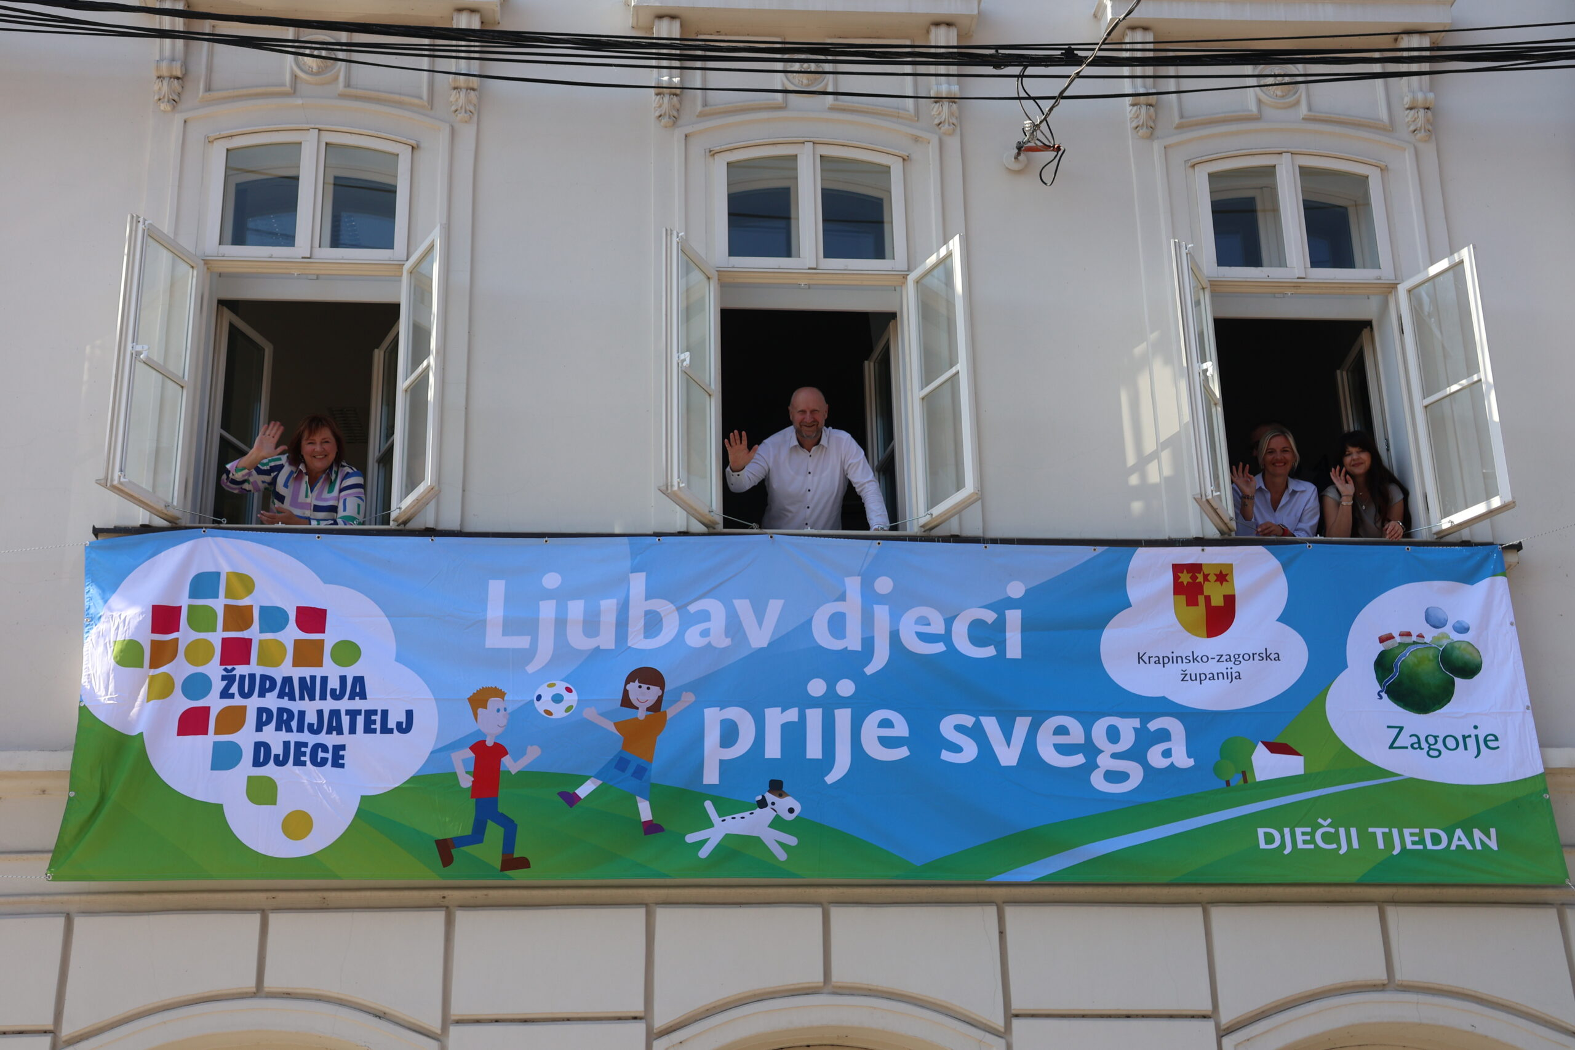
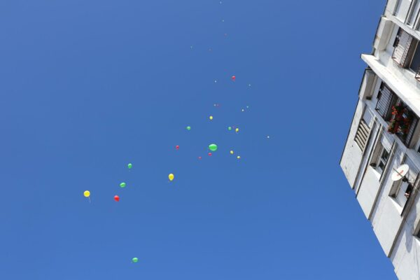
Dječji tjedan, prvi tjedan u listopadu 2023. godine

Slide 4
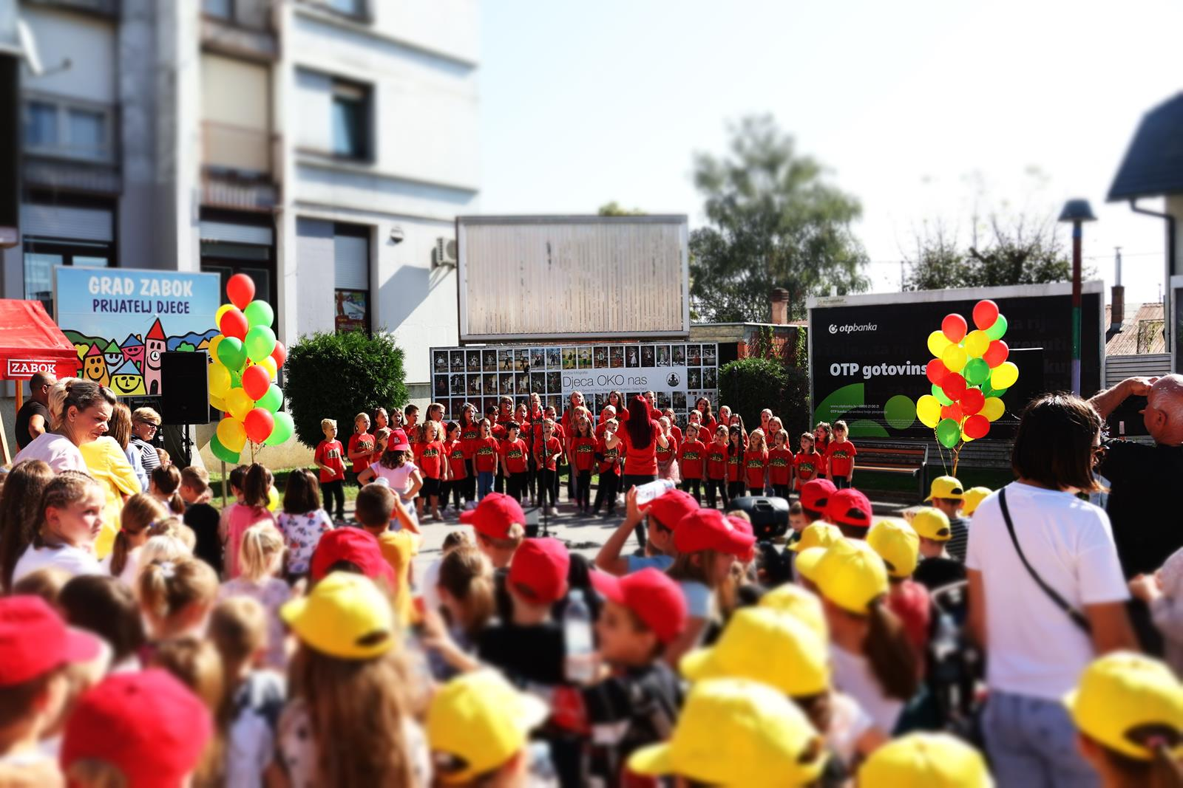
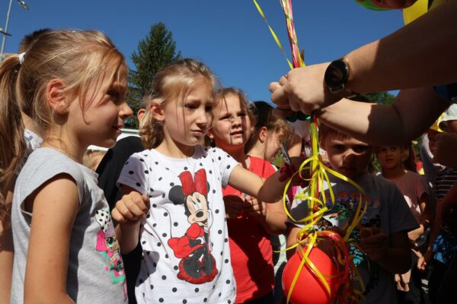
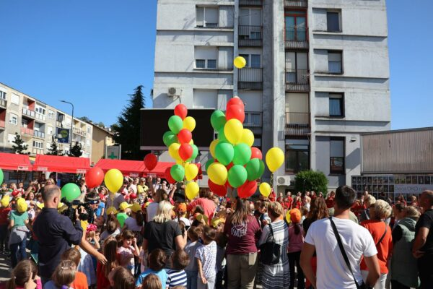

Slide 5
DJEČJI PRORAČUN - 2024. GODINA
Dječji proračun =
37,6% proračuna
Županije
Proračun Županije
61.761.495,20 eura
Dječji proračun
23.239.258,21 eura

Slide 6
DJEČJI PRORAČUN – 2024. GODINA OBNOVA I IZGRADNJA ŠKOLA =7.754.847,00 eura
Projektno tehnička dokumentacija
Izgradnja PŠ Putkovec, dodatna ulaganja OŠ Tuhelj, obnova OŠ Budinščina, dogradnja OŠ Stubičke Toplice i izgradnja dvorane, uređenje školskog igrališta OŠ Sveti Križ Začretje
Dodatna ulaganja na građevinskim objektima
Energetska obnova OŠ i SŠ
Izgradnja COO Krapinske Toplice
RCKT-sportska dvorana

Slide 7
DJEČJI PRORAČUN - 2024. GODINA
POTPORE UČENICIMA I RODITELJIMA – 4.536.246,27 eura
Prijevoz učenika –3.304.800,00 eura
Pomoćnici u nastavi (Baltazar) – 531.468,69 eura
Projekt Školska shema -102.727,58 eura
Stipendije – 305.260,00 eura
Sufinanciranje nabave radnih bilježnica učenicima OŠ – 291.990,00 eura

Slide 8
DJEČJI PRORAČUN - 2024. GODINA
ŠKOLSTVO – 5.786.851,24 eura
Obuhvaća redovno funkcioniranje škola:
5.117.799,00 eura - materijalni troškovi-zakonski standard (energenti, uredski materijal, komunalije…)
548.442,24 eura– izgradnja i održavanje objekata
20.220,00 eura– oprema, informatizacija u OŠ
100.390,00 eura – školska i sportska natjecanja

Slide 9
DJEČJI PRORAČUN - 2024. GODINA
KULTURA I SPORT – 198.990,00 eura
53.090,00 eura – sportska natjecanja učenika

Slide 10
DJEČJI PRORAČUN - 2024. GODINA
ZDRAVSTVO I SOCIJALNA SKRB – 881.182,00 eura
511.100,00 eura – zdravstvo (usluge zdravstvenih ustanova za djecu, prevencija i edukacije, rana intervencija, osiguravanje zdravstveno ispravne vode za piće, preventivni programi, sufinanciranje rada hitne medicinske službe, nabava medicinske opreme)
300.770,00 eura – socijalna skrb (pomoći obiteljima, pomoći novorođenima, sufinanciranje Doma za žrtve nasilja u obitelji NOVI POČETAK, dječji participativni proračuna, projekt Županija-prijatelj djece, pomoć za izgradnju PIK-PAK kuće)

Slide 11
DJEČJI PRORAČUN - 2024. GODINA
UDRUGE – 69.312,00 eura
Obuhvaća rad udruga usmjeren na pomoć djeci i sudjelovanje najmlađih
SIGURNOST U PROMETU –17.150,00 eura
Obuhvaća edukativne aktivnosti po osnovnim školama

Slide 12
DJEČJI PRORAČUN - 2024. GODINA
POLJOPRIVREDA – 4.000,00 eura
Obuhvaća tekuće projekte u poljoprivredi- Školski medni dan
EU FONDOVI – 2.000.000,00 eura
Znanstveno edukativni zabavni centar ZEZ Zagorje

Slide 13
Hvala na pozornosti!
Želimo vam ugodan dan!
Pitanja, prijedlozi, komentari…
zupanija-prijateljica-djece@kzz.hr

